Slide 1
Introducere in MATLAB
3-Apr-26

Slide 2
Generalitati
MATLAB este un limbaj de programare de tip scripting pachet de programe cu multe functii de tip built-in dar si cu posibilitatea de creare a programelor proprii care permit invatarea mai usoara a metodelor numerice.
MATLAB (matrix laboratory) este special creat pentru a lucra cu matrici si vectori.

Slide 3
Resurse
https://www.mathworks.com/products/matlab.html
MATLAB Cody - MATLAB Central (math
works.com)
Octave – varianta free – f asemanatoare
https://www.gnu.org/software/octave/download
https://octave-online.net/

Slide 4
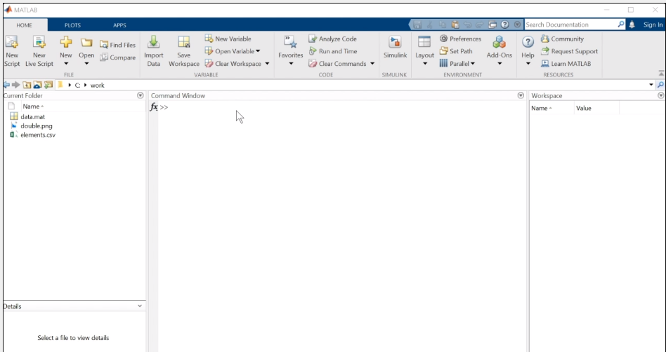
Interfata MATLAB
Dupa lansarea programului MATLAB se va deschide o fereastra de comanda Command Window ce poate fi recunoscuta prin prompterul >>.
La linia de comanda se pot tasta comenzi MATLAB, functii predefinite, numele unor programe sau ale unor functii scrise de utilizator.
Interfata grafica MATLAB include cateva zone:
meniul cu comenzi si tab-uri in partea de sus
Command Window – fereastra in care se introduc comenzile
Workspace - in care apar toate variabilele create la linia de comanda sau importate din fisiere in timpul sesiunii curente
Command History – pt a vedea si rula comenzi care au fost introduse la linia de comanda
Curent Folder - este afisat continutul directorului curent; poate fi modificat din dreapta sus

Slide 5
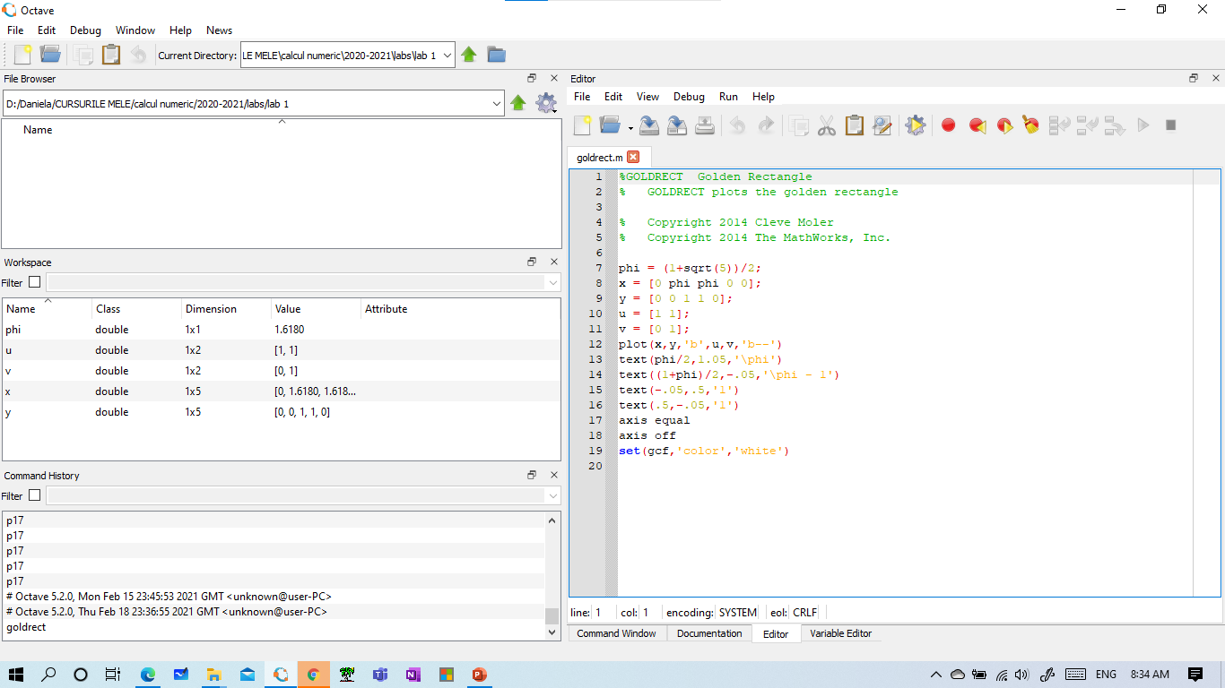
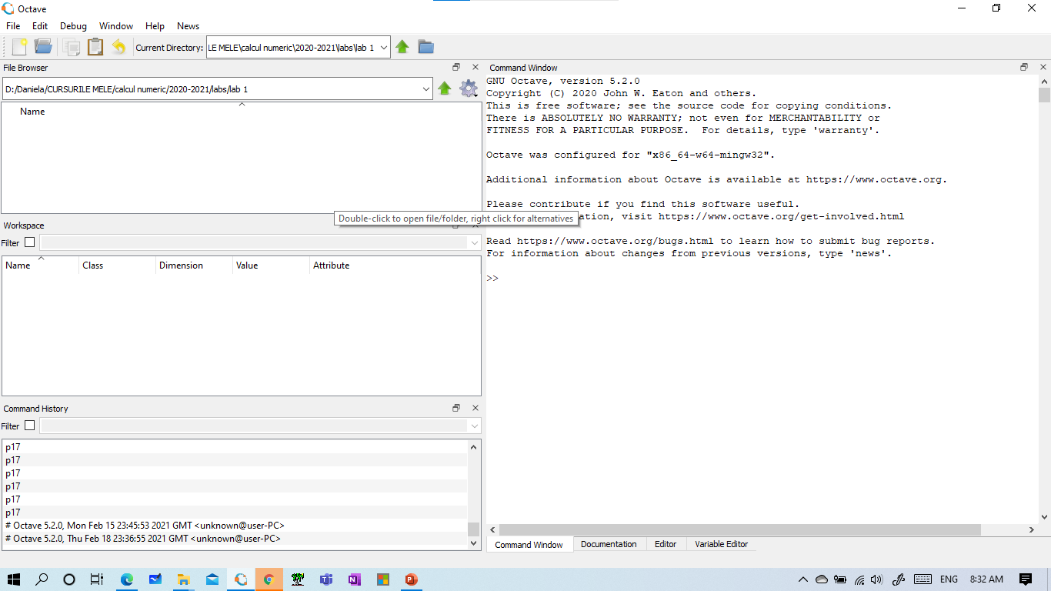
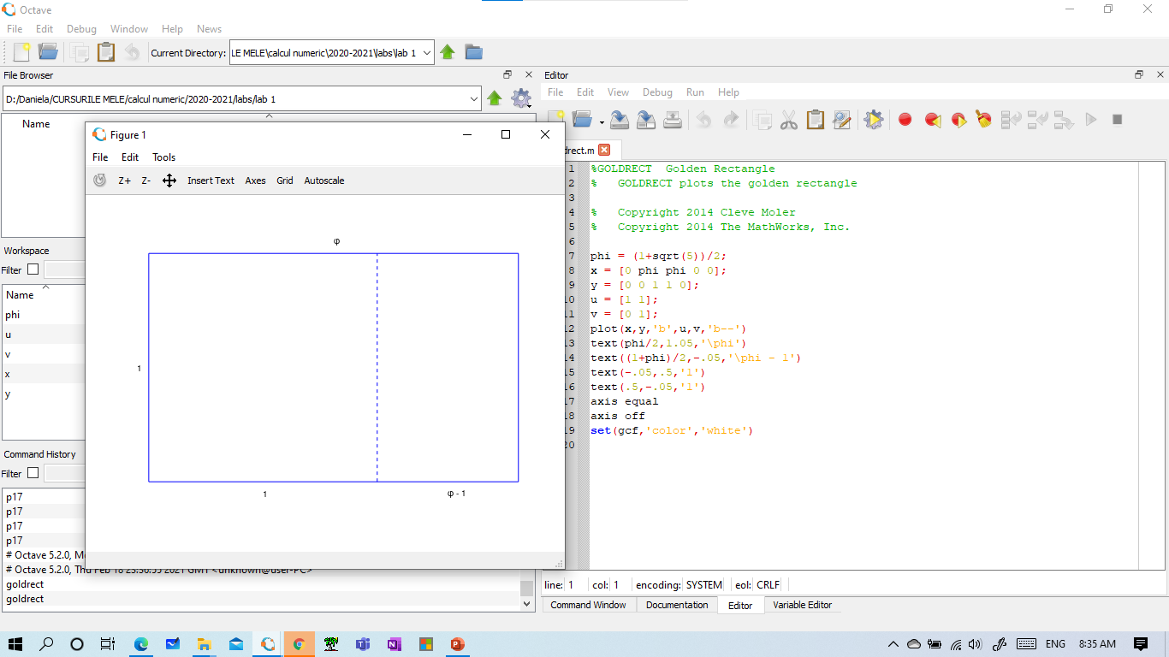
Interfata Octave

Slide 6
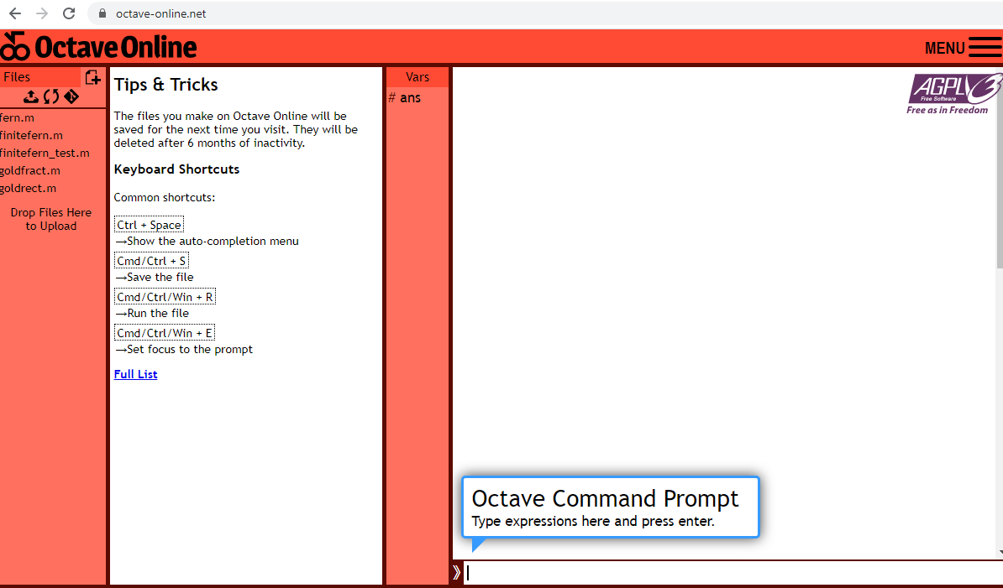
Octave online

Slide 7
Input/Output din linia de comanda Valori scalare
In MATLAB putem crea si initializa variabile prin tastarea numelui acestora si urmat de valoare.
>> a=1
a =
1
>> b=10
b =
10
>> c=a+b
c =
11

Slide 8
Putem scrie expresii fara sa avem o variabila output care sa preia valoarea rezultatului expresiei
>> a*b
ans =
10
In acest caz MATLAB foloseste variabila ans pentru a memora rezultatul.

Slide 9
Daca nu dorim sa vedem rezultatul executarii comenzii >>a = 1 putem pune la sfarsit ;.
De ex,
>> a=9;
>> b=3;
>> c=25;
>> p=a*b+b*c+c*a
p =
327

Slide 10
In MATLAB exista functii predefinite, cum ar fi cele trigonometrice care pot fi apelate la linia de comanda
De ex,
>> cos(2*pi)
ans =
1
>> sin(a)
ans =
0.4121
Pt putere se foloseste operatorul ^
>> 2^3
ans = 8

Slide 12
De asemenea, daca ne aflam la linia de comanda si apasam tastele sus sau jos putem regasi intreaga lista de comenzi pe care le-am dat de la inceputul sesiunii de lucru si putem alege una din ele, o putem modifica dupa cum dorim.
Un istoric al acestor comenzi se gaseste si in fereastra Command History si daca facem dublu-clic pe una din ele atunci aceasta comanda se incarca automat la linia de comanda.
Comentariile in MATLAB sunt linii precedate de %

Slide 13
>> clear a %sterge variabila a
>> clear % sterge toate variabilele din memorie
>> diary numefisier %salveaza intr-un fisier text cu numele numefisier, un transcript al sesiunii matlab pana cand se tasteaza
>> diary off

Slide 14

Exercitiu
Scrieti un set de comenzi pt a calcula
P=$\frac{\sin{πx −x}}{x^{3}}$ pentru x=.1, .01 si .001
Urmariti ce se intampla in ferestrele Command Window, History, Workspace

Slide 15
Exercitiu
Scrieti un set de comenzi pt a calcula volumul unei pizza cu raza z si grosimea a pentru z=15cm si a=0.75cm.

Slide 16
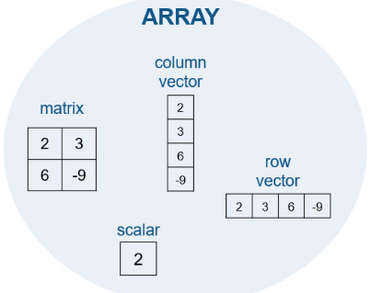
Vectori si matrici
In Matlab, obiectele de baza sunt matricile si vectorii si putem lucra direct cu matrici si vectori
A =matrice 2 linii si 3 coloane
>>A=[3 7 9 ; 5 8 1]
A =
3 7 9
5 8 1
Observati ca introducerea matricii se face pe linii, cu ; intre acestea.

Slide 17
vector V se numeste vector coloana pt ca are 1 singura coloana
W = vector linie pt ca are 1 singura linie.
>> V=[7; -1; 5]
V =
7
-1
5
>> W=[3 2 1]
W =
3 2 1

Slide 18
Indici vectori si matrici
In MATLAB indicii vectorilor incep de la 1. La fel si ai matricillor.
De ex,
>> V(1)
ans =
7
>> W(2)
ans =
2
>> A(1,1)
ans =
3

Slide 19
>> A(2,3)
ans =
1
>> A(3,2)
Error: index is out of bounds
Am obtinut o eroare pt ca am incercat sa accesam un element care nu exista in matrice.

Slide 20
Se pot extrage si sectiuni dintr-o matrice sau vector folosind operatorul :
>> A(:,2)
ans =
7
8
>> A(1:2,2:3)
ans =
7 9
8 1

Slide 21
Operatorul :
Operatorul : are doua moduri de utilizare
cu doi operanzi
De ex:
y=a:c
Inseamna ca y este un vector cu valorile [a a+1 a+2...c]
cu trei operanzi
De ex,
y=a:b:c
Inseamna ca y este un vector cu valorile [a a+b a+2b...c]

Slide 22
Exemple
>> y=1:4
y =
1 2 3 4
>> y=-2:0.5:2
y =
-2.0000 -1.5000 -1.0000 -0.5000 0 0.5000 1.0000 1.5000 2.0000
>> y=2:1
y =
Empty array 1x0

Slide 23
>> y=2:2
y =
2
>> y=5:-1:0
y =
5 4 3 2 1 0
>> y=5:-1:9
y =
Empty array 1x0

Slide 24
Functia size
>> size(A)
ans =
2 3
>> size(A,1)
ans = 2
>> size(A,2)
ans = 3

Slide 25
Functia size vs. functie length
>> v=[2 3 4 5]
v =
2 3 4 5
>> size(v)
ans =
1 4
>> length(v)
ans = 4

Slide 26
Functia size vs. functie length
>> A
A =
3 7 9
5 8 1
>> length(A)
ans = 3
>> B
B =
1 0
3 2
4 5
>> length(B)
ans = 3

Slide 27
>> help length
-- length (A)
Return the length of the object A.
The length is 0 for empty objects, 1 for scalars, and the number of
elements for vectors. For matrix or N-dimensional objects, the
length is the number of elements along the largest dimension
(equivalent to 'max (size (A))').

Slide 28
Functii care creaza matrici predefinite
De ex,
rand(2,3) va crea o matrice cu 2 linii si 3 coloane cu valori aleatoare in (0,1)
>> A=rand(2,3)
A =
0.3759 0.9134 0.7604
0.0183 0.3580 0.8077
Testati rand(3)

Slide 29
zeros(3,3) va crea o matrice nula cu 3 linii si 3 coloane
>> W=zeros(3,3)
W =
0 0 0
0 0 0
0 0 0
ones(2,1) va crea o matrice nula cu 2 linii si 1 coloana cu toate valorile 1
>> t=ones(2,1)
t =
1
1

Slide 30
>> M=eye(3) % matricea identitate 3x3
M =
1 0 0
0 1 0
0 0 1
Comentariile in MATLAB sunt linii precedate de %

Slide 31
Operatii cu matrici adunare cu un scalar
va aduna la fiecare termen al matricii scalarul respectiv
>> A=[3 7 9 ; 5 8 1]
A =
3 7 9
5 8 1
>> A+10
ans =
13 17 19
15 18 11

Slide 32
inmultirea cu un scalar
va inmulti fiecare termen al matricii cu scalarul respectiv
>> A*10
ans =
30 70 90
50 80 10

Slide 33
transpusa unei matrici
>> A'
ans =
3 5
7 8
9 1

Slide 34




Inmultirea a doua matrici
>> A=[3 7 9 ; 5 8 1] % 2x3
A =
3 7 9
5 8 1
>> B=[1 0; 3 2; 4 5] %3x2
B =
1 0
3 2
4 5
>> A*B %2x2
ans =
60 59
33 21

Slide 35
Comanda format
Pentru afisarea a mai mult de 4 digits pentru numerele reale se poate folosi comanda
>>format long
inainte de afisare si se poate reveni la formatul implicit cu comanda
>>format short.
Acest lucru nu afecteaza modul de reprezentare a numarului in memorie, se foloseste doar pentru afisare.
Observati ca numerele sunt rotunjite la 4 zecimale in cazul format short (format implicit) si la 14 in cazul format long.
>> format long
>> inv(A)
ans =
-1.05555555555556 0.47222222222222 1.80555555555556
0.66666666666667 -0.16666666666667 -1.16666666666667
-0.05555555555556 -0.02777777777778 0.30555555555556

Slide 36
>> format short
>> inv(A)
ans =
-1.0556 0.4722 1.8056
0.6667 -0.1667 -1.1667
-0.0556 -0.0278 0.3056

Slide 37
>> format short
>> 1/3
ans = 0.33333
>> format rat
>> 1/3
ans = 1/3
>> format rat
>> 2/3+5/9
ans = 11/9
>>format short
>> 2/3+5/9
ans = 1.2222

Slide 38
Ridicare la patrat
Are sens si A*A deoarece matricea A este patratica.
>> A
ans =
3 7 9
5 8 1
1 2 5
>> A*A
ans =
53 95 79
56 101 58
18 33 36

Slide 39
>> A^2
ans =
53.0000 95.0000 79.0000
56.0000 101.0000 58.0000
18.0000 33.0000 36.0000
Daca in schimb, dorim sa ridicam la patrat fiecare termen al matricii A putem folosi operatorul .
>> A.^2
ans =
9 49 81
25 64 1
1 4 25

Slide 40
Functiile predefinite
Functiile predefinite pot fi apelate si pentru vectori si matrici nu doar pentru scalari.
Astfel,
>> A=[1 2 3 ; 4 5 6; 7 8 9]
A =
1 2 3
4 5 6
7 8 9
>> sin(A)
ans =
0.8415 0.9093 0.1411
-0.7568 -0.9589 -0.2794
0.6570 0.9894 0.4121

Slide 41
>> v=[1;-2;-3]
v =
1
-2
-3
>> abs(v)
ans =
1
2
3
se va aplica functia abs() pentru toate elementele vectorului v.
Cateva functii predefinite in MATLAB:
cos( ), tan( ), sinh( ), cosh( ), log( ) (ln), log10( ) (log in baza10), asin( ) (arcsin ), acos( ) (arccos), atan( ) (arctg), abs() (valoare absoluta).

Slide 42
Concatenarea a doua matrici
Doua matrici pot fi concatenate, daca dimensiunea acestora este permisa, astfel:
>> a=[1 2 3; 4 5 6]
a =
1 2 3
4 5 6
>> x=[a,a]
x =
1 2 3 1 2 3
4 5 6 4 5 6

Slide 43
>> y=[a;a]
y =
1 2 3
4 5 6
1 2 3
4 5 6
>> z=[a,x]
z =
1 2 3 1 2 3 1 2 3
4 5 6 4 5 6 4 5 6
>> [a;x]
Error: Mismatch in dimension 2 for elements being concatenated along dimension 1

Slide 44
Exercitii – partea I
Construiti matricea A de dim 4x2 cu elem aleatoare in intervalul (0,10).
Inmultiti-o cu B, o matrice 2x4 cu toate elementele pare, creata de voi. Fie C matricea rezultata.
Aflati inversa matricii C.
Fie M=matricea rezultata prin impartirea tuturor elementelor matricii B la 2.
Concatenati-o pe M cu ea insasi astfel incat sa obtineti o matrice 4x4, notata V.
Extrageti din V matricea 2x2 din mijloc. Notati matricea rezultata W.
Aplicati sin(x) pt fiecare termen al matricii W
Calculati transpusa matricii W
Aflati W*W
Observati diferenta dintre W.^2 si W*W

Slide 45
Exercitii – partea a II-a
Să se selecteze elementele de pe poziţiile 2-6 şi 1, 4, 7 ale vectorului: v=[1 2 3 4 5 6 7 8].
Fie o matrice A de dimensiune 6x6, construita cu elemente aleatoare random. Sa se scrie instructiuni pentru fiecare din cerintele de mai jos. Să se selecteze:
linia 1;
coloana 2;
liniile 1-3 şi coloanele 3-5;
liniile 1,3 şi coloanele 3-5;

